Slide 1
Leerlabo
Onderwijs aan Tieners
Sessie 3: Feedback

Slide 2
Programma
9u00 – 10u45
welkom
leerdoelen sessie 3
korte terugblik
huiswerk
feedback
10u45 – 11u00
pauze
11u00 – 11u45
aan de slag met de eigen les
leervraag
11u45
vooruitblik en opdracht

Slide 3
Terugblik
Terugblikken op het huiswerk
welke didactische principes herinner je je nog?
welke heb je uitgeprobeerd?
waarom koos je dat principe?
hoe vlotte dat?
wat zag je bij de leerlingen?
welk principe koppelen jullie als groep straks terug?
Notes:
Oefn vanuit retrieval practice
Per vier een flap
Terugkoppeling huiswerk
Resultaten bij de leerlingen?

Slide 4
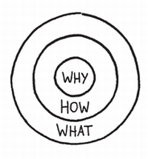
Doelen
Ik kan verwoorden waarom groeigerichte feedback belangrijk is voor het leerproces van mijn leerlingen.
Ik weet hoe ik feedback kan inzetten om het leerproces te versterken bij mijn leerlingen.
Ik weet wat goede feedback inhoudt, wat de criteria zijn, de randvoorwaarden…

Slide 5
Waarom feedback?
Impact van motiverende feedback bij de leerlingen?
Uit: Hattie, J. (2014). De impact van leren zichtbaar maken.
John Hattie

Slide 6
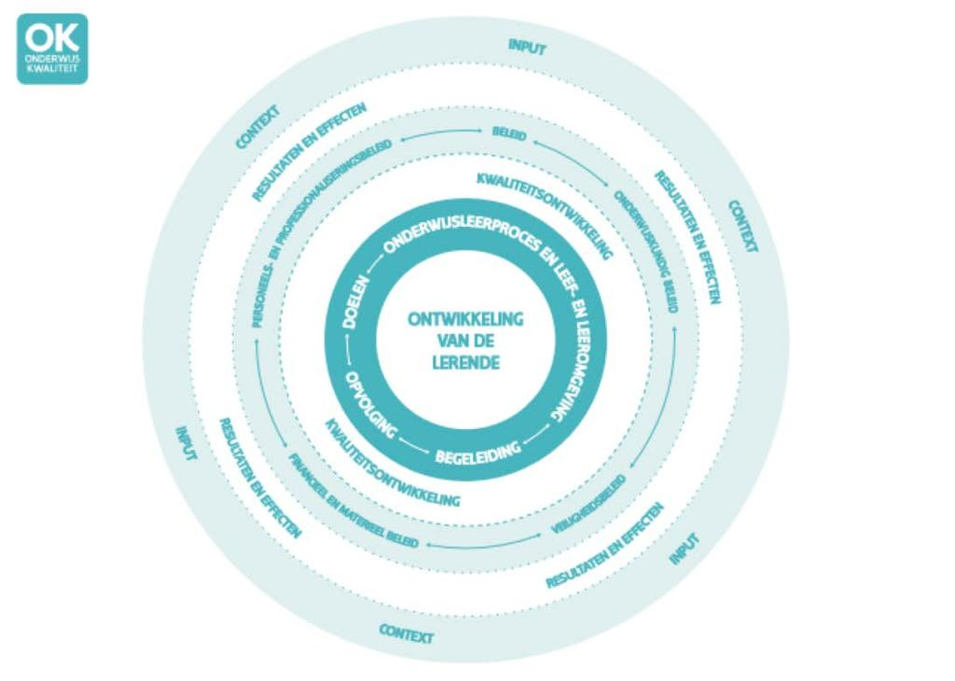
Waarom feedback?
Het schoolteam geeft de lerenden adequate feedback met het oog op de voortgang in het leer- en ontwikkelingsproces.
Feedback geven aan lerenden verhoogt het leerrendement. Dit gebeurt in onderlinge wisselwerking tussen lerenden en teamleden en werkt het best ingebed in een klimaat van veiligheid en vertrouwen. Feedback is nauw verbonden met het stellen van doelen en leerbegeleiding en sluit aan bij de leerervaring van de lerenden.
Het schoolteam stuurt het onderwijsleerproces bij op basis van de feedback- en evaluatiegegevens.
Het schoolteam verzamelt, analyseert en interpreteert de evaluatiegegevens van de lerenden en stuurt op basis hiervan het onderwijsleerproces bij. Feedback leidt tot de nodige borging en bijsturing van het onderwijsleerproces.
Referentiekader voor Onderwijskwaliteit (R)OK
Notes:
Ontwikkeling stimuleren (rubriek) De rubriek ontwikkeling stimuleren krijgt een cruciale plaats in het referentiekader. Deze rubriek geeft het kernproces ‘leren en onderwijzen’ weer. In de klas realiseert de leraar samen met de lerenden en de andere teamleden kwaliteitsvol onderwijs. Schoolteams leggen een doordachte verbinding tussen de vier deelrubrieken: (1) doelen stellen, (2) het onderwijsleerproces en de leef- en leeromgeving vormgeven, (3) de lerenden begeleiden en (4) de lerenden opvolgen. De vier deelrubrieken geven de rubriek ‘ontwikkeling stimuleren’ weer.

Slide 7
Waarom feedback?
Ontwikkelingschalen
Bronnendocument van het OK-kader
Notes:
Leerlingbegeleiding als erkenningsvoorwaarde in BaO en SO
Schoolloopbaan – leren studeren – gezondheid – psycho-emotioneel

Slide 8
Wat is feedback?
Leerbevorderende feedback koppelt informatie terug aan leerlingen over waar ze staan in hun leerproces t.a.v. hun leerplandoelstellingen en geeft hen de kans om hun vooruitgang te evalueren, tekorten onder ogen te zien, foute interpretaties bij te sturen en te remediëren.
Feedback is het middel dat de kloof probeert te dichten tussen het huidige niveau waar de leerling staat in zijn leerproces en het gewenste niveau. Leerkrachten moedigen in hun feedback de leerling aan de juiste stappen te zetten om de kloof tussen die twee niveaus te dichten, hen te laten reflecteren over het eigen leerproces en eventueel te laten bijsturen.
Definitie
Notes:
Vertellen:
Verschil in wat feedback inhoudt voor leerlingen en leerkrachten (Hattie, p. &&)
de info die we als leerkracht in handen hebben
over het leren van leerlingen
verzameld via observaties en prestaties
en die we omzetten in zinvolle adviezen
om het leren
te verbeteren
(Hattie & Timperley, 2007 in: Castelijns, Segers, Struyven, 2011)

Slide 9
Wat is feedback?
Maak een tekening van een willekeurige leerling en teken daarbij:
alles wat rond die leerling gebeurt
alles wat voor die leerling gebeurt
Duid feedback aan in het groen.

Slide 10
Wat is feedback?
Leerlingencontact
na elk rapport
Feedback tijdens leerproces in de klas

Slide 11
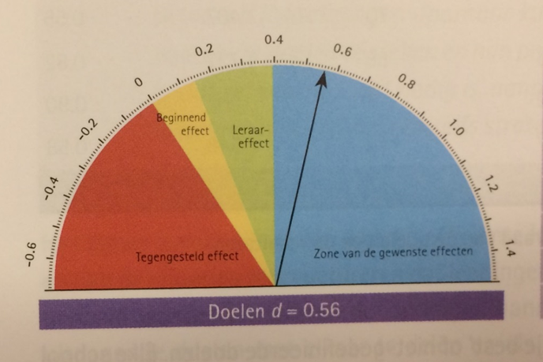
Hoe feedback geven?
Zichtbare en duidelijke leerdoelen
Duidelijke instructie
Een veilig leerklimaat
Belangrijkste voorwaarden
Uit: Hattie, J. (2014). De impact van leren zichtbaar maken.
Notes:
Maar zeker ook verbinding met de leerling, een veilig leer- en leefklimaat, uitdagende en motiverende doelen…
Hoge verwachtingen
+ aspecten krachtige leeromgeving).

Slide 12
Straffe stellingen
1) Feedback van leerling naar leraar is belangrijker dan omgekeerd.
2) Doelen moeten specifiek en uitdagend zijn, ze helpen om gerichter feedback te kunnen geven.
3) Effectieve feedback kan pas bestaan als de ontvanger er voor open staat.
4) Elke ontvanger vindt het fijn om persoonsgerichte feedback te krijgen: knap van jou, daar heb je echt een talent voor…!
5) Feedback is geen advies maar advies kan er wel deel van uitmaken als de ontvanger daar naar vraagt.
6) Feedback kan heel krachtig zijn als die in vraagvorm gesteld wordt.
7) Feedback naast een cijfer is nutteloos werk voor de leerkracht.
8) Negatieve feedback geef je het best ‘verpakt’ tussen positieve feedback
Notes:
Ga in gesprek met je buurvrouw/-man en kies een van de stellingen waar je even over wilt zoemen.
Hoe zie jij dit? Hoe ziet je gesprekspartner dit? Gaan jullie er mee akkoord, waarom wel/niet?
Over welke stelling waren de meningen verdeeld? Over welke stelling hebben jullie vragen? Welke koppelen jullie graag even terug?
(placematmethodiek?)
We bespreken hier:
Feedback versus advies
Schriftelijke versus mondelinge feedback
Feedback aan goed- en laagpresterende leerlingen (of leerlingen met lage SES)
Feedback ontvangen
Taal voor groeigerichte feedback
Feedback als dialoog
Feedback als krachtig evaluatie-instrument voor de leerkracht
Zichtbare doelen als noodzakelijke voorwaarde bij feedback
Vaardigheden van leerkrachte, vraagvorm, niet invullen voor de leerling, onbevooroordeeld…
…

Slide 13
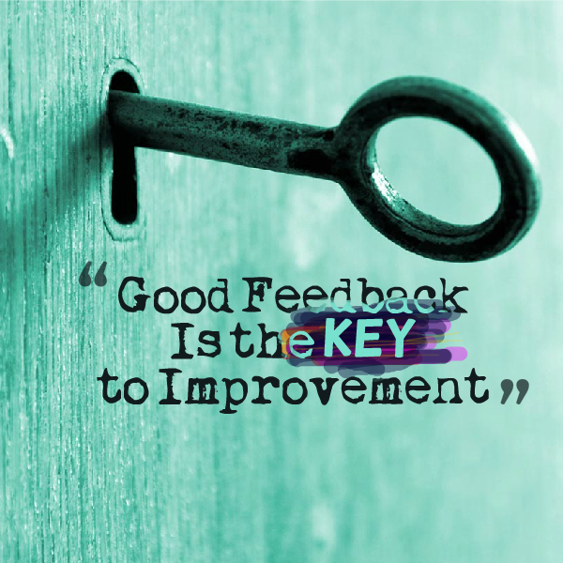
Kenmerken van goede feedback
Doelgericht (feed up)
Transparant
Actiegericht
Gebruiksvriendelijk
Tijdig
Voortdurend
Samenhangend
Notes:
Staven met heel veel voorbeelden

Slide 14
Feedbackvragen

Slide 15
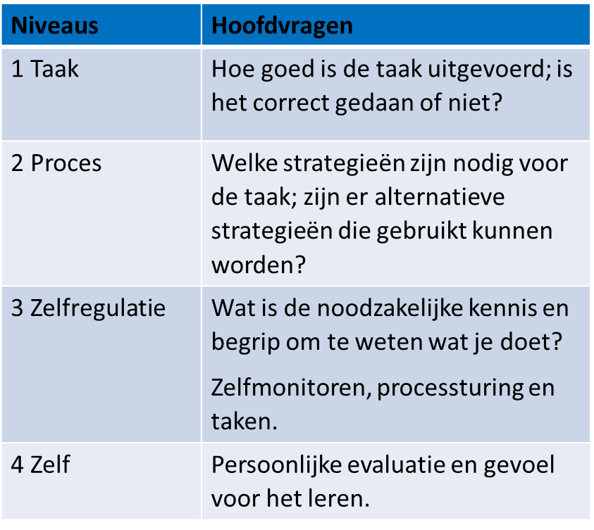
Niveaus van feedback
Notes:
Oefening met verschillende voorbeelden voorzien
Samenvattend overzicht bespreken

Slide 16
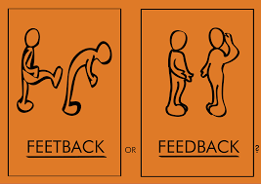
Notes:
Met behulp van vele voorbeelden

Slide 17
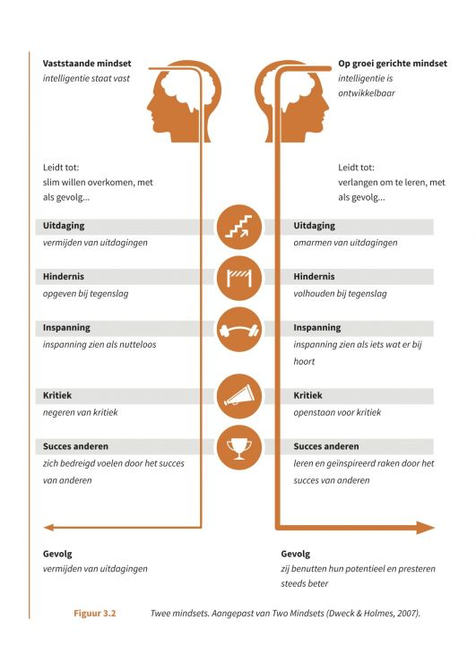
Gevolg van goede feedback
C. Dweck
Notes:
Oefening (zie volgende slide)

Slide 18
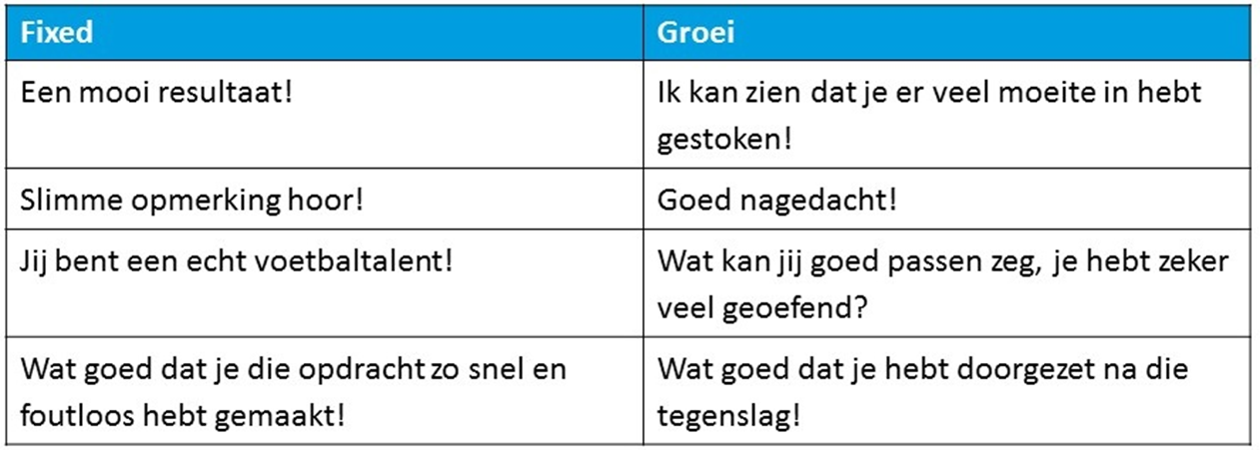
Notes:
+ lijst met tops en flops op pagina 79 – 80 in boekje van Politeia, Feedback geven aan leerlingen op school. De motiverende kracht van woorden.

Slide 19
Voorbeelden feedback
Ik ben tevreden over je poster. Het is wervend met een heldere boodschap en een creatieve lay-out.
Goed gewerkt!
Goed gewerkt: het gebruik van het juiste woord is veel beter in dit verslag dan in het vorige. Ik zie nu duidelijk wat je bedoelt.
Ik ben beter van jou gewend!
Je hebt een 7 voor je presentatie.
Er is een totaal gebrek aan inzet en studiehouding bij je, Zakaria. Zo kunnen we niets meer voor je doen!
An, typen is niet je ding. Dit gaat nooit lukken!
Jij bent een kei in wiskunde! Je hebt een prachtig cijfer behaald.
Lisa, ik merk dat je de dingen graag heel goed wil doen. Die inzet waardeer ik. Wees daarbij niet bang om fouten te maken, want daar leer
je ook uit.
Marcos, je spreekoefening was niet voorbereid. Daar heb je veel punten aan verloren. Met wat extra voorbereiding, zou je een stuk beter kunnen presteren.
Toon wat meer inzet, Louis!
Notes:
Denk per tafel na over bovenstaande voorbeelden van feedback.
Welke zijn volgens jullie sterk geformuleerd, welke niet?
Wat maakt dat je de ene sterk vindt, de andere niet?
Kan je hieruit enkele kenmerken van goede feedback halen?
Terugkoppeling a.h.v. volgende slide

Slide 20
Voorbeelden feedback
Ik ben tevreden over je poster. Het is wervend met een heldere boodschap en een creatieve lay-out.
Goed gewerkt!
Goed gewerkt: het gebruik van het juiste woord is veel beter in dit verslag dan in het vorige. Ik zie nu duidelijk wat je bedoelt.
Ik ben beter van jou gewend!
Je hebt een 7 voor je presentatie.
Er is een totaal gebrek aan inzet en studiehouding bij je, Zakaria. Zo kunnen we niets meer voor je doen!
An, typen is niet je ding. Dit gaat nooit lukken!
Jij bent een kei in wiskunde! Je hebt een prachtig cijfer behaald.
Lisa, ik merk dat je de dingen graag heel goed wil doen. Die inzet waardeer ik. Wees daarbij niet bang om fouten te maken, want daar leer
je ook uit.
Marcos, je spreekoefening was niet voorbereid. Daar heb je veel punten aan verloren. Met wat extra voorbereiding, zou je een stuk beter kunnen presteren.
Toon wat meer inzet, Louis!
Notes:
Denk per tafel na over bovenstaande voorbeelden van feedback.
Welke zijn volgens jullie sterk geformuleerd, welke niet?
Wat maakt dat je de ene sterk vindt, de andere niet?
Kan je hieruit enkele kenmerken van goede feedback halen?
Terugkoppeling a.h.v. volgende slide

Slide 21
Feedback formuleren

Slide 22
Vuistregels
Geen feedback zonder vooraf gestelde doelen (feed-up).
Doelen vragen duidelijke succescriteria: wanneer is het goéd?
Voorkennis meten helpt om gerichter feedback te geven.
Feedback = vooral werk voor de leerling, niet zozeer de leerkracht. Anders stop je ermee.
Het soort feedback dat we nodig hebben hangt af van het stadium in ons leerproces (zie schema).
Bepaal focus.
Heeft de leerling het begrepen? Weet je dat zeker?

Slide 23
Feedback voorbeelden
Feedback voor de hele klas.
Tip 1
Feedback tijdens werkmoment
5 meest gemaakte fouten
Leerlingen verbeteren meteen hun eigen werk
Notes:
Zelfevaluatie
Peerevaluatie
Feedbacktool VSK
ClassDojo
Quizzes
ClassKick
Feedbackwijzer van leerling 2020
Werkvormen: Socrative, Formative, Quayn, eduScrum, Padlet, Peer Scholar, Peergrade, Spraakmemo
Startset evaluatiewijzer, didactisch coachen in de les
Flashcards
Open klassenraden
+ checklists en tools in boekje van Politeia, Feedback geven aan leerlingen op school. De motiverende kracht van woorden.
Dingen om te onthouden over feedback (poster)
Inspiratieblad feedback, feed up en feed forward (poster)
Feed up, feedback en feed forward gelinkt aan taxonomie van Bloom
Doelensjabloon voor feedback
Vragenlijst fixed en growth mindset
Complimentenlijst (of observatielijst)
Vragen over zelfreflectie over feedback: waar sta ik nu?
Twintig tips voor effectieve feedback
Hoe sta je zelf tegenover feedback geven?
7 vragen die je kunt stellen na feedback
Hoe geef en ontvang jij feedback?
Sjabloon voor klassikale feedback (vb les geschiedenis)
Het vijfminuten-evaluatieoverzicht

Slide 24
Tip 2
Persoonlijk aandachtspunt bovenaan de toets of taak, best bepaald door leerkracht en leerling samen.
Hield de leerling rekening met persoonlijk aandachtspunt?

Slide 25
Tip 3

Slide 26
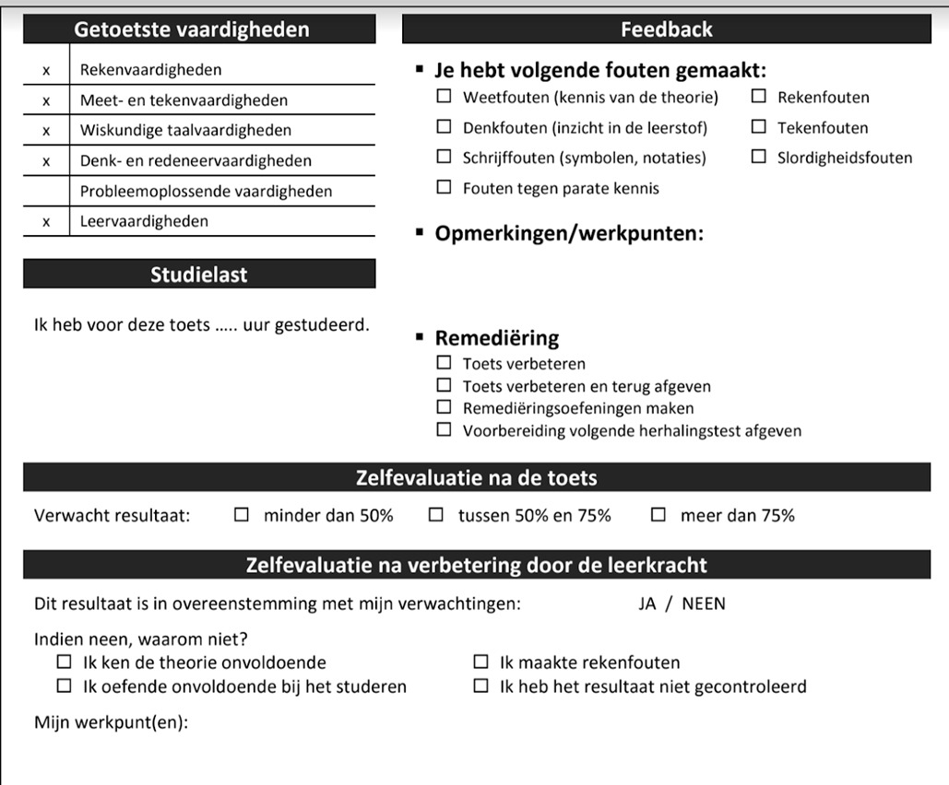
Tip 4

Slide 27
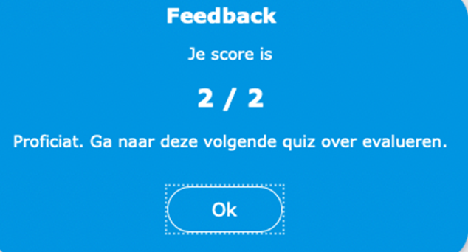
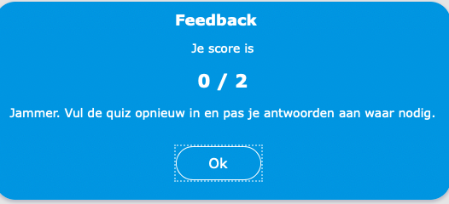
Tip 5
Automatische feedback met bv. bookwidgets

Slide 28
Tip 6
One minute paper.
1 minuut om essentie van de les te noteren.
Daarna projecteren: dit zou er zeker in moeten staan.

Slide 29
Tip 7
Vertrek vanuit goede en foute voorbeelden (bv schrijven van klachtenbrief)
Laat leerlingen zelf ontdekken welke brief duidelijk sterker is dan de andere brieven -> leerlingen discussiëren en rangschikken de brieven
Vanuit gezamenlijke discussie -> zoek de criteria waaraan een goede klachtenbrief moet voldoen
Visualiseer criteria op bord -> succescriteria zijn duidelijk voor de leerlingen!
Laat leerlingen eerste versie schrijven
Leerlingen evalueren elkaar, peer feedback (bv a.h.v. tips en tops)
Leerlingen herschrijven hun brief
Dan pas evaluatie leerkracht

Slide 30
Tip 8
Rubrics
Valkuil: te veel doelen willen evalueren (kennis en vaardigheden en attitudes
–> geef een focus: concentreer je op datgene wat het succes van de taak echt verbetert

Slide 31
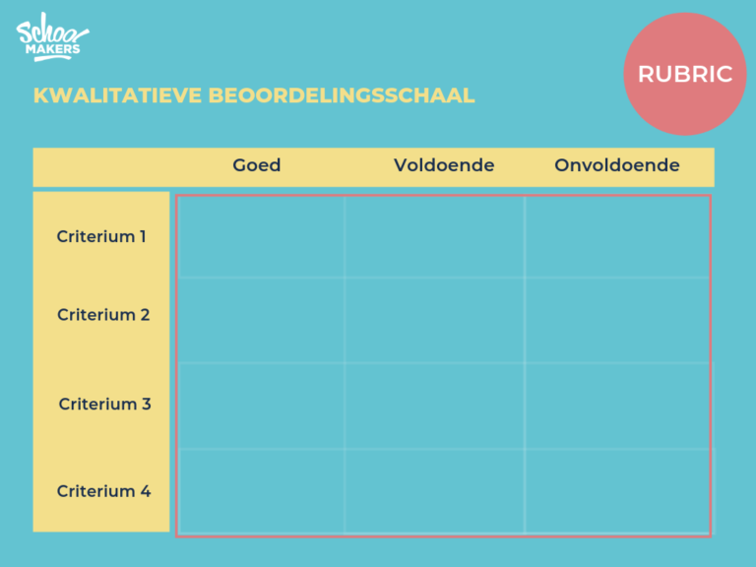
Tip 9

Slide 32
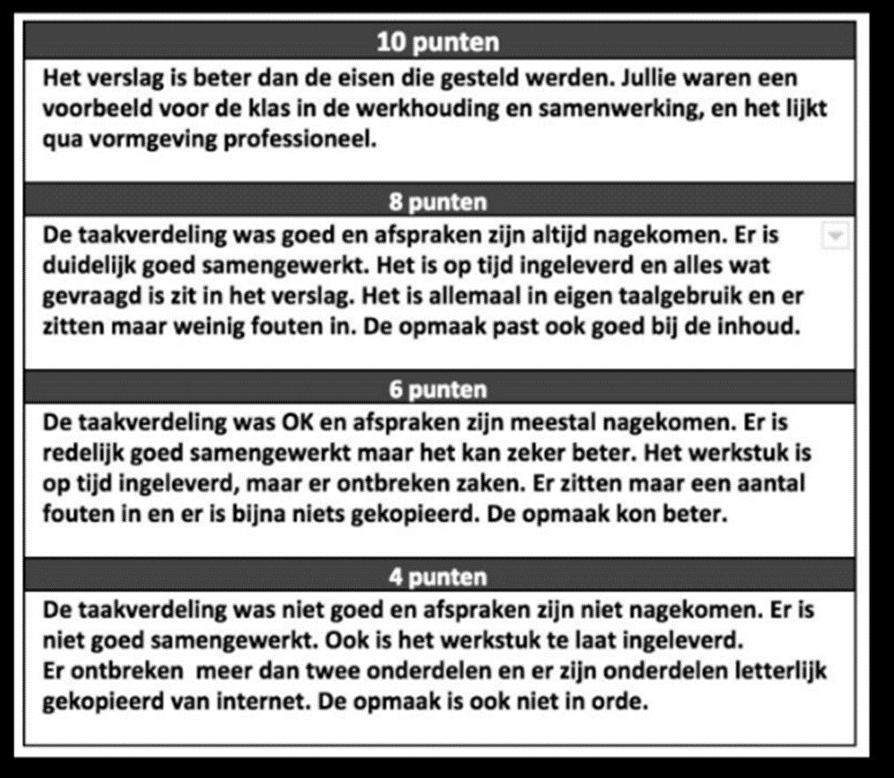
Tip 10

Slide 33
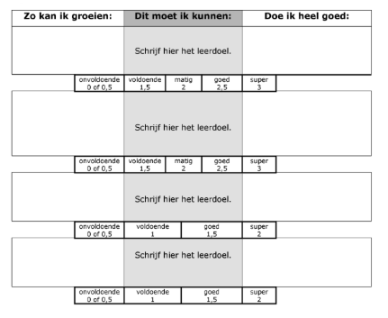
Tip 11

Slide 34
Tip 12
Bekend – benieuwd - bewaard

Slide 35
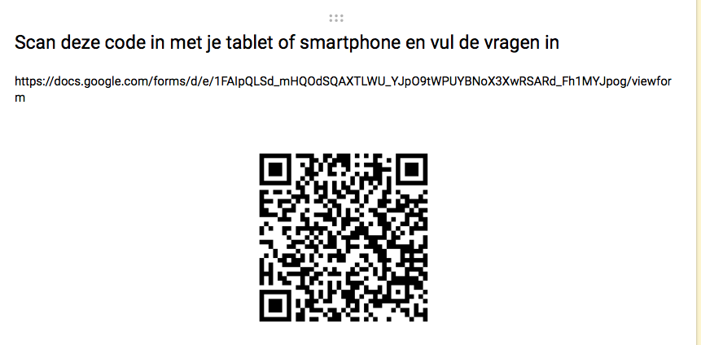
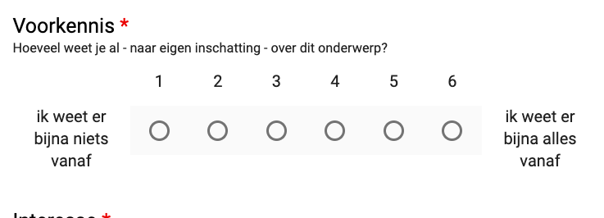
Tip 13
Instaptest via Google form

Slide 36
Tip 14
Entry tickets
Leerlingen schatten zichzelf in voor de taak
Bv
Groen: ik kan alleen beginnen.
Geel: beetje hulp nodig.
Rood: ik weet niet hoe te beginnen.

Slide 37
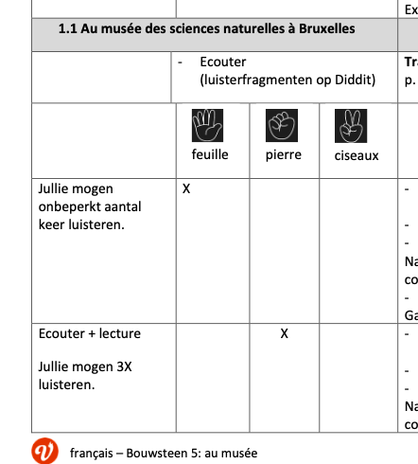
Tip 15
Inschaling vooraf (met hulp van de leerkracht)
Freinetschool ‘t Vier - Kortrijk

Slide 38
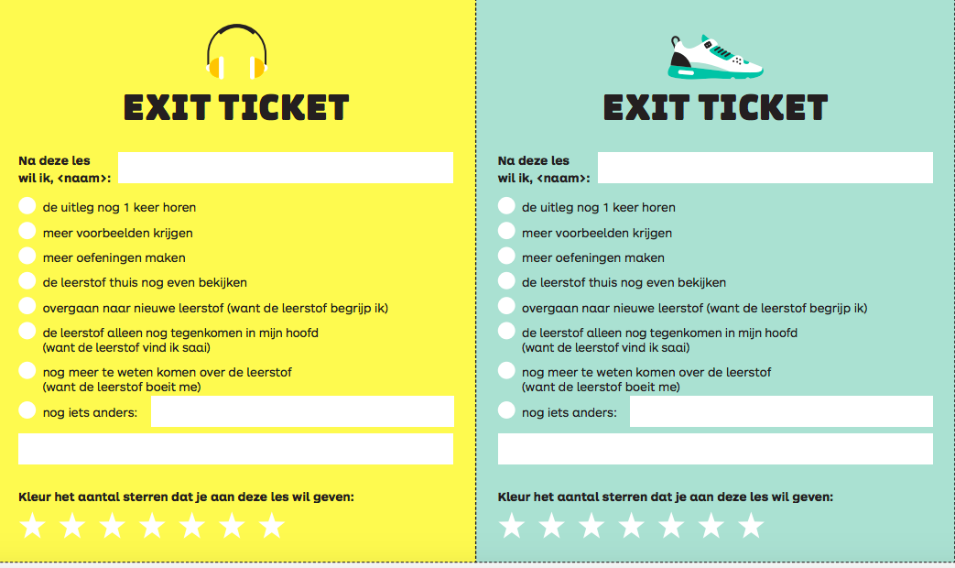
Tip 16

Slide 39
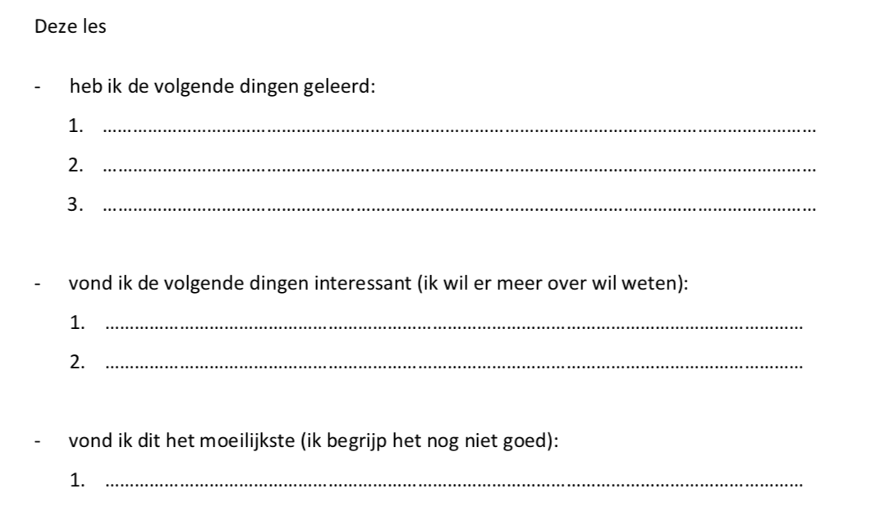
Tip 17

Slide 40
Tip 18
Feedback op rapport

Slide 41
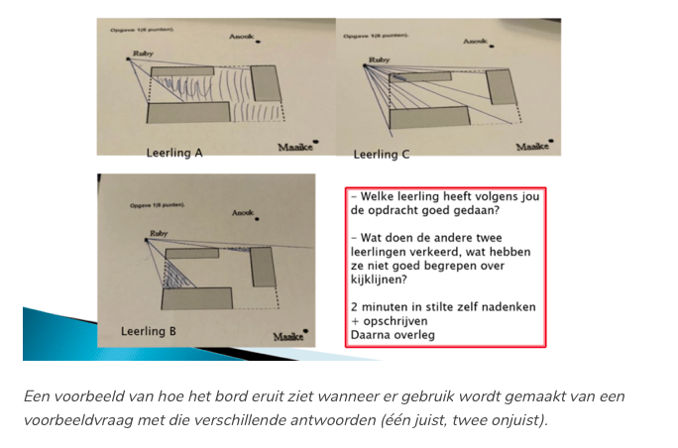
Tip 19
Feedback vanuit juiste en foute voorbeelden van leerlingen – nabespreken van een opdracht a.h.v. voorbeeldvraag met verschillende mogelijkheden

Slide 42
Tip 20

Slide 43
“Vertrouwen hebben in het eigen kunnen, is van het grootste belang om te leren.” (John Hattie, 2012)
Na de pauze:
Zelfreflectie
+
Werkmoment eigen leervraag
Notes:
Verschillende tafels met elk een onderwerp, gelinkt aan hun leervragen.
Eerst feedback, feed up, feed forward invullen met eigen leervraag
Wat wil ik zien bij mijn leerlingen? Welke resultaten wil ik?
School- en studiekeuze
Zelfsturing
Flexibele leerwegen
Sterkere leerlingen blijven uitdagen
Feedback
Motivatie
Groepsdynamiek
Evaluatie
Differentiatie
Gedrag

Slide 44
Instructie werkmoment
Zet je aan de tafel waarvan het onderwerp aanleunt bij je leervraag
Differentiatie – flexibele leerwegen
Zelfsturing
School- en studiekeuze
Motivatie
Evalueren en feedback
Vul de documenten ‘zelfreflectie’ en ‘mijn leervraag’ in (5 min) en gebruik die als vertrekpunt:
1) Versterk een les of leermoment met leergerichte
feedback
2) Versterk je leervraag aan de hand van feedback
3) Ondersteun en inspireer elkaar
(30 min)
Korte terugkoppeling

Slide 45
Opdracht volgende sessie 15 januari Evalueren
Denk na over jullie feedback in de rapportcommentaren, in gesprekken met leerlingen, ouders…
Hoe ga je de zaken verwoorden?
Pas de theorie toe zoals je ze vandaag leerde.
Twijfels? Gebruik de hulplijn!
Als je vastzit, kan je vragen stellen aan elkaar via het leerplatform.
Maak er gebruik van!

Slide 46
Bronnen
Hattie, J. (2014). De impact van leren zichtbaar maken: het bewijs in kaart gebracht. Sint-Niklaas: Abimo.
Hattie, J. (2013). Leren zichtbaar maken. Sint-Niklaas: Abimo.
Hattie J. en Clarke S. (2019). Feedback om leren zichtbaar te maken. Bazalt Educatieve Uitgaven.
Dweck, C.S. (2015). Mindset, de weg naar een succesvol leven : ouderschap, bedrijfsleven, sport, school, relaties. Amsterdam: Uitgeverij SWP.
Vandevelde, M. (2019). Feedback geven aan leerlingen op school. De motiverende kracht van woorden. Politeia.
Coppieters, J. (2019). Effectieve feedback in het onderwijs. Leuven, uitgeverij Acco.
Kennes, A. (2019), All-in, inclusief lesgeven met UDL. Leuven, uitgeverij Acco.
…

